Slide 1
Marie-Sarah VERGNAUD
Melien PIERRE
Florian FANEUIL

Slide 2
Projet Fil Rouge : Gestion d’une chaîne de restaurants

Slide 3
Sommaire
Objectifs du projet avec présentation des fonctionnalités
Besoins applicatifs
Modèle de données
Architecture technique du projet
Environnement technique
Architecture technique générale
Réalisation du projet et résultat obtenu
Description des étapes du projet traitées par les stagiaires
Présentation des démonstrations
Conclusion
Difficultés rencontrées et solutions apportées
Le bilan de la réalisation et le reste à faire
Notes:
FLORIAN

Slide 4
Objectifs du projet avec présentation des fonctionnalités

Slide 5
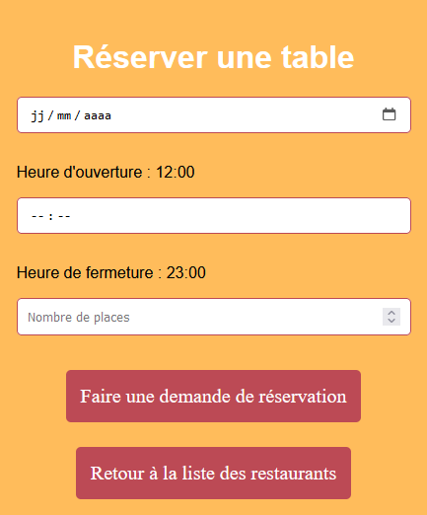
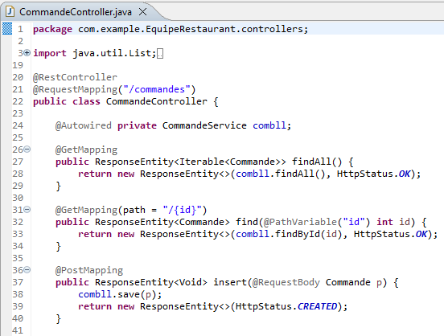
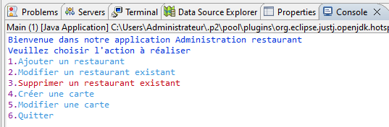
Besoins applicatifs
Volonté de la part de Pâte d’or de moderniser ses outils informatiques
Notes:
FLORIAN
3 OUTILS :
1 Outil d’administration de ses restaurants : créer des restaurant / cartes / plats / tables. En console / Java SE / Cible : Administrateur/Gérant
1 Outil grand public pour consulter les restaurants et leur cartes et pouvoir réserver.
Application Web / Java EE / framework Hibernate / Cible : Grand public/Clients
1 Outil destiné aux équipes des restaurants : accepter/refuser les réservation / enregistrer les commandes / générer factures clients
Application Web utilisation du framework SpringBoot / Equipe du restaurant & Administrateur

Slide 6
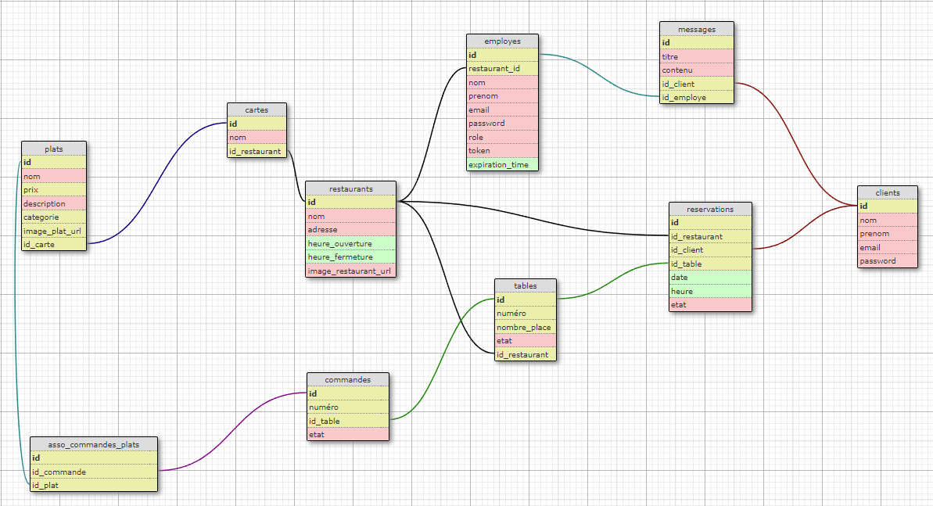
Modèle de données
Notes:
MELIEN
Logiciel Kitt du wagon
Lien pour accéder en ligne (il faut être connecté pour y accéder) https://kitt.lewagon.com/db/117749

Slide 7
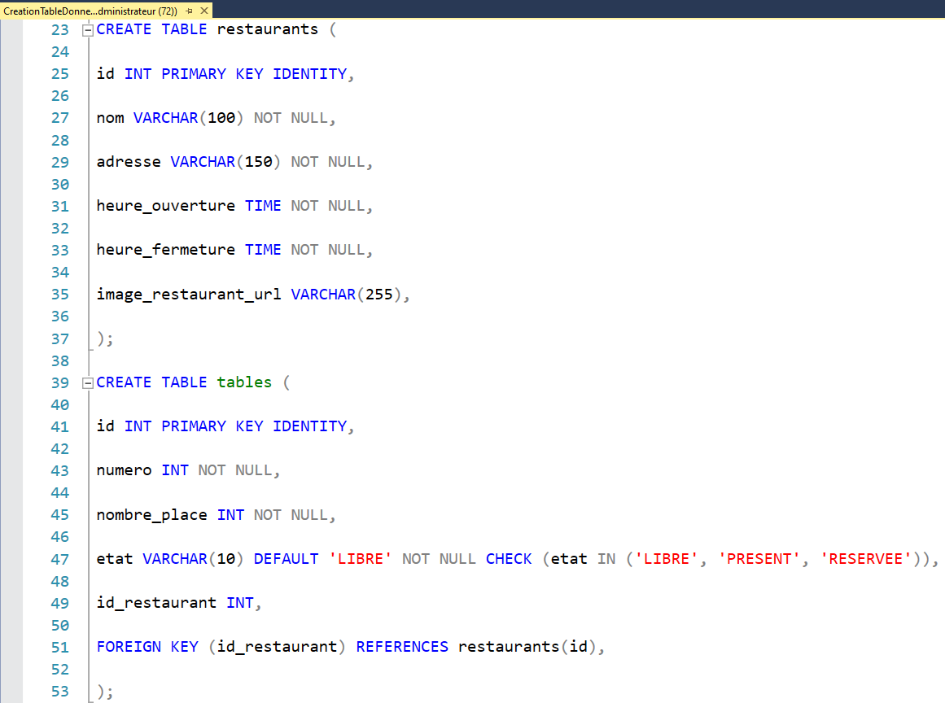
Modèle de données
Notes:
MELIEN
Création des requêtes de création des tables de la base de données via SQL SERVER MANAGEMENT STUDIO (SSMS)

Slide 8
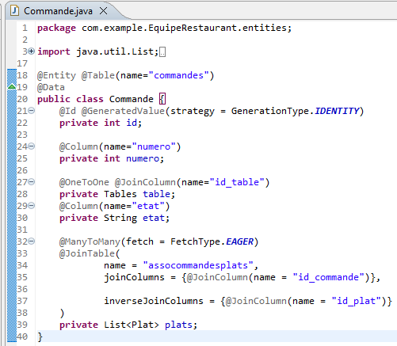
Modèle de données
Notes:
MELIEN
EN PARLER 10 secondes grand maximum
Extrait du code de la 3ème application pour la relation Many To Many unidirectionnelle entre les commandes et les plats.
Explication du code présenté : @Entity : Annotation permettant d’indiquer que la classe Commande est persistante et sera conservée en Base de données (grâce au framework Hibernate que l’on peut utiliser cette annotation)
@Data : Annotation de la bibliothèque Lombok permet de générer automatiquement les getters et setters ainsi que le constructeur
@Table(name=‘’commandes’’) : Permet de spécifier le nom de la table qui est lié cette classe
@Id : Permet de préciser que le private int id ci-dessous correspondra à la clé primaire (l’id) de la table commandes
@GeneratedValue( strategy = GenerationType.Identity) : Spécifie que la clé primaire sera générée automatiquement par la base de données lors de l'insertion d'une nouvelle ligne dans la table
@Column (name=‘’numero’’) : Cette annotation sert à spécifier le nom de la colonne lié à l’attribut numéro
@OneToOne @JoinColumn(name=‘’id_table’’) : Indique la relation One to One entre Commande et Tables et le nom de la clé étrangère ‘’id_table’’
@ManyToMany : Précise la relation Many to Many entre deux entités. Dans ce cas, une commande peut être associée à plusieurs plats et un plat peut être associé à plusieurs commande
( fetch =FectchType.EAGER) : indique que les données associées doivent être chargées immédiatement avec l'entité principale lorsqu'elle est récupérée de la base de données. Cela signifie que toutes les données liées à cette relation seront chargées en même temps que l'entité principale, ce qui peut conduire à une récupération de données plus volumineuse.

Slide 9
Architecture technique du projet
Notes:
TRANSITION MARA:
JEVAIS LAISSER LA PAROLE A MARIE SARAH POUR VOUS PARLER DE L’ARCHITECTURE TECHNIQUE DU PROJET

Slide 10
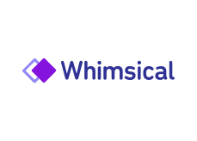
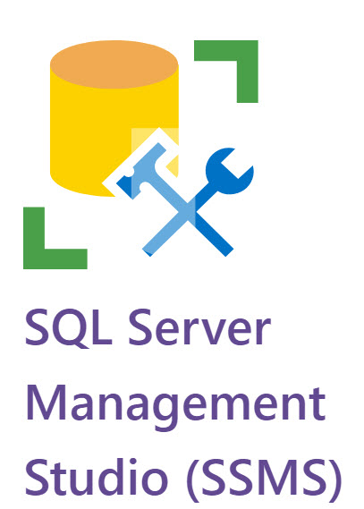

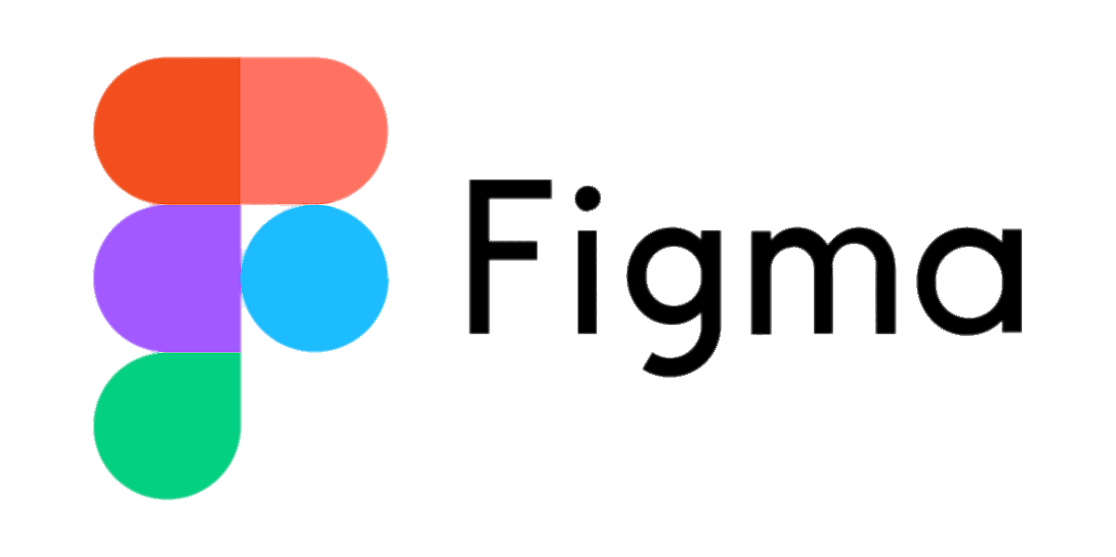

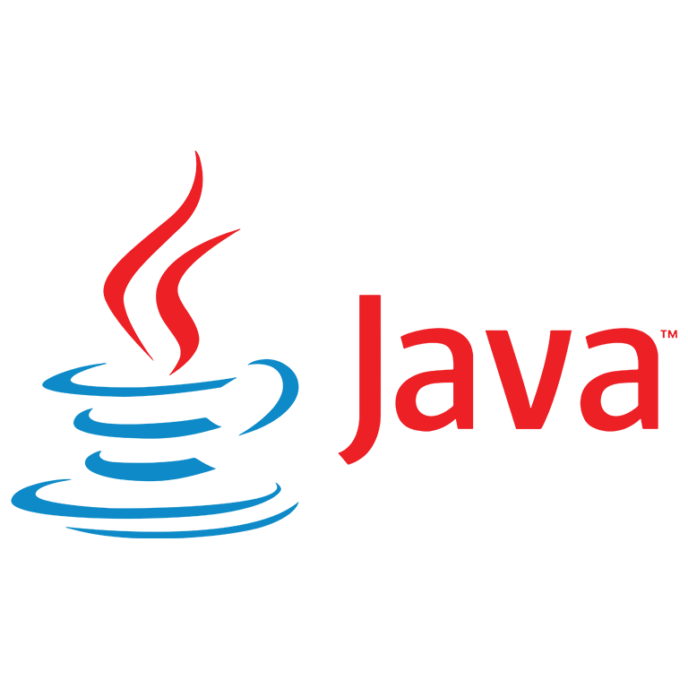
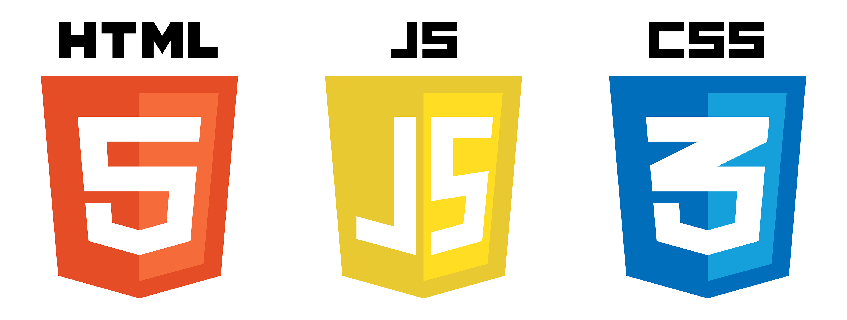








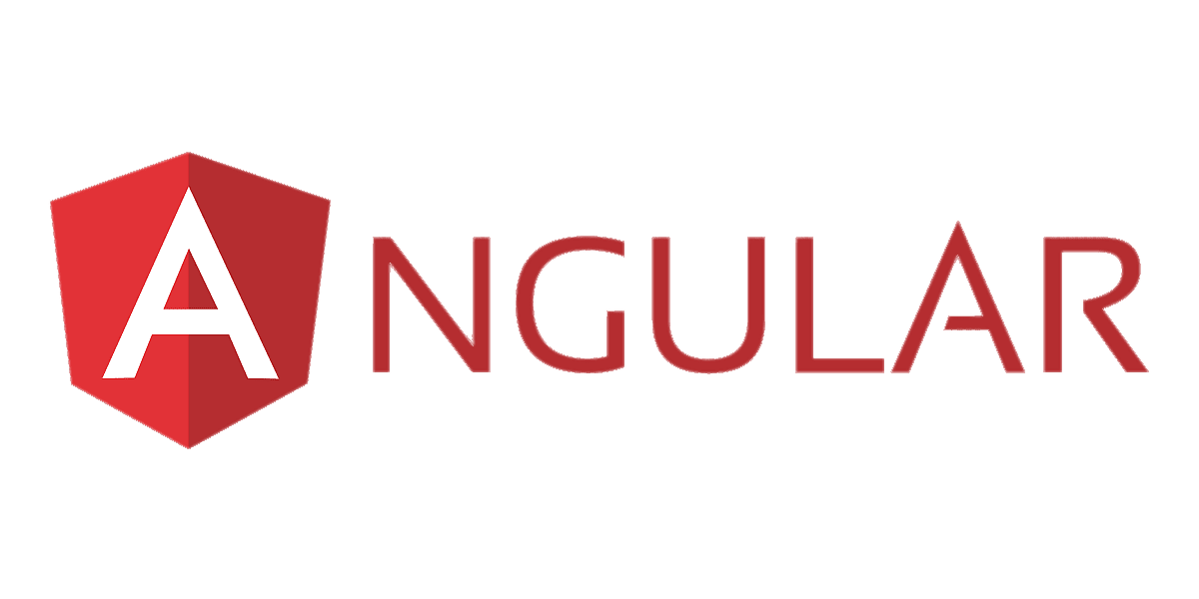
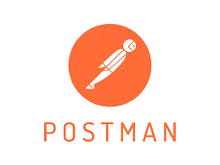





Environnement technique
Notes:
MARA
Présentation des différentes technologies utilisées :
Système d’exploitation : Windows 10
Logiciel de maquettage
Logiciel de gestion et de développement de base de données : SQL Server Management Studio (SSMS)
IDE (Environnement de développement intégré) : Eclipse et VS Code
Langages utilisés : SQL, Java, HTML, JavaScript, CSS
Travail en équipe / répartition des tâches : Jira, Git et Github, Teams, Discord
Serveur d’application web : Apache Tomcat
Gestion des dépendances : Maven
Frameworks :
Hibernate (permet de mapper directement des classes Java à des tables de base de données et des propriétés d'objet à des colonnes de base de données)
Spring Boot (offre une configuration automatique intelligente basée sur les conventions et les meilleures pratiques)
Angular (A COMPLETER QUAND ON AURA VU ANGULAR)
- Outil de test, debugge et de documentation d’API : Postman

Slide 11
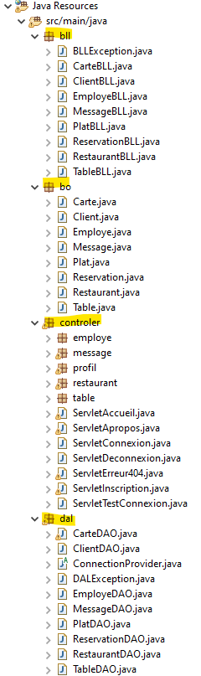
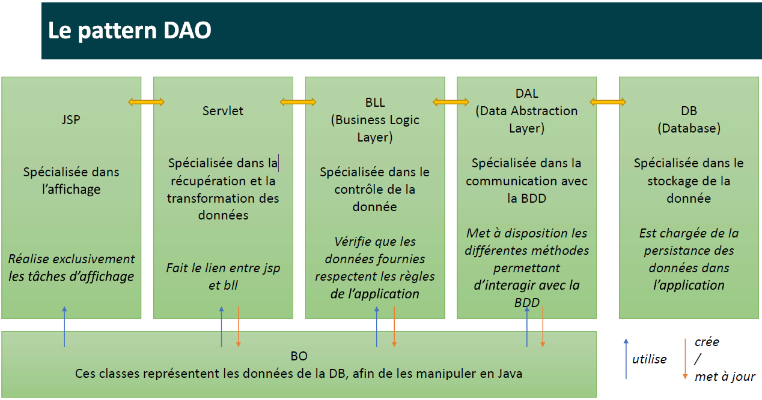
Architecture technique générale
Notes:
MARA
Utilisation du pattern DAO (Data Access Object).
C’est un modèle de conception utilisé en développement logiciel pour séparer la logique métier de l'accès aux données. Il consiste à créer une couche d'abstraction entre l'application et la base de données
Exemple de la 2ème application.
Présentation des packages dal / bll / bo et du package controler dans lequel sont présentes les Servlets
Les JSP sont plus bas dans le WEB-INF

Slide 12
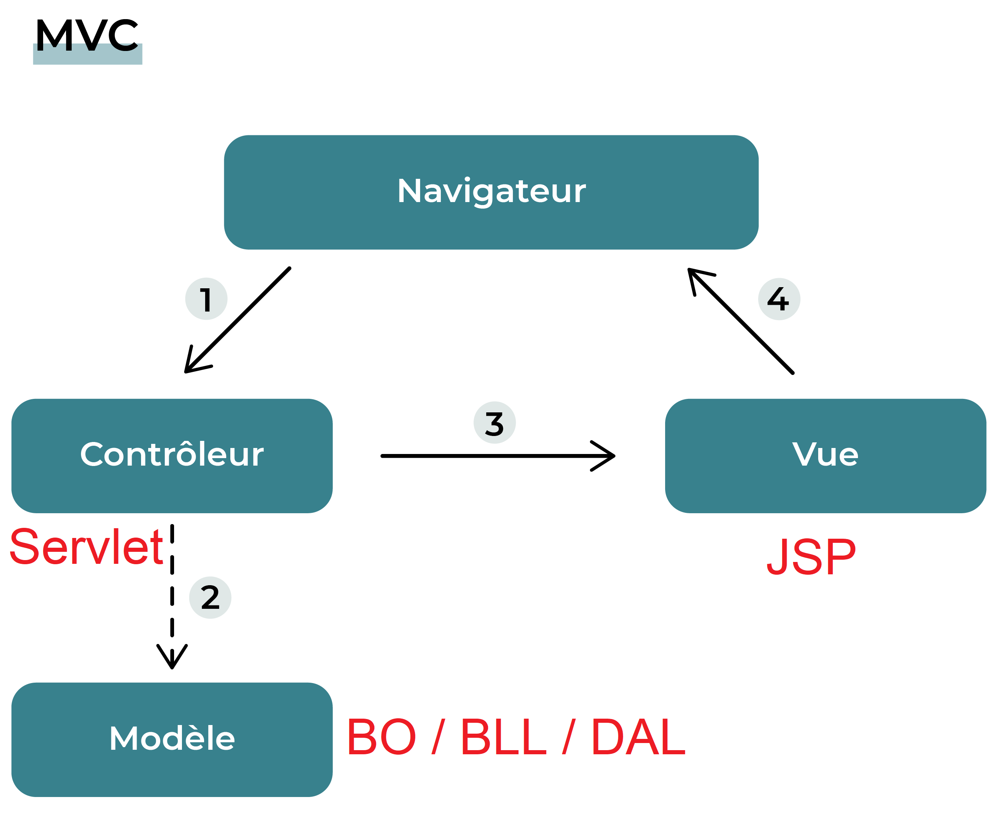
Architecture technique générale
Notes:
MARA
Utilisation du pattern MVC
TRANSITION : FLORIAN VA MAINTENANT VOUS PRÉSENTER LA RÉALISATION DU PROJET ET LE RÉSULTAT OBTENU

Slide 13
Réalisation du projet et résultat obtenu

Slide 14
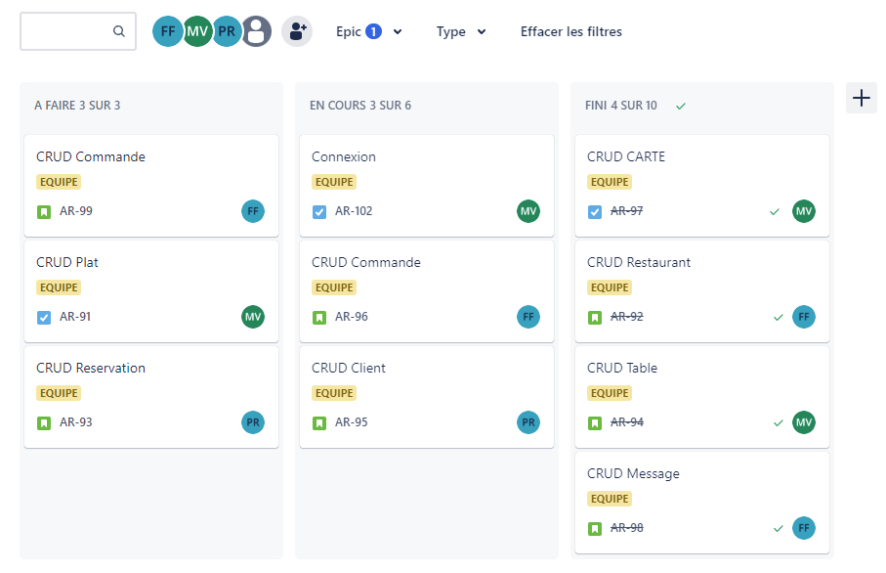
Description des étapes du projet
Notes:
FLORIAN
Création des tickets sur Jira puis répartition et suivi de l’avancement de chaque tâche via le kanban Jira

Slide 15
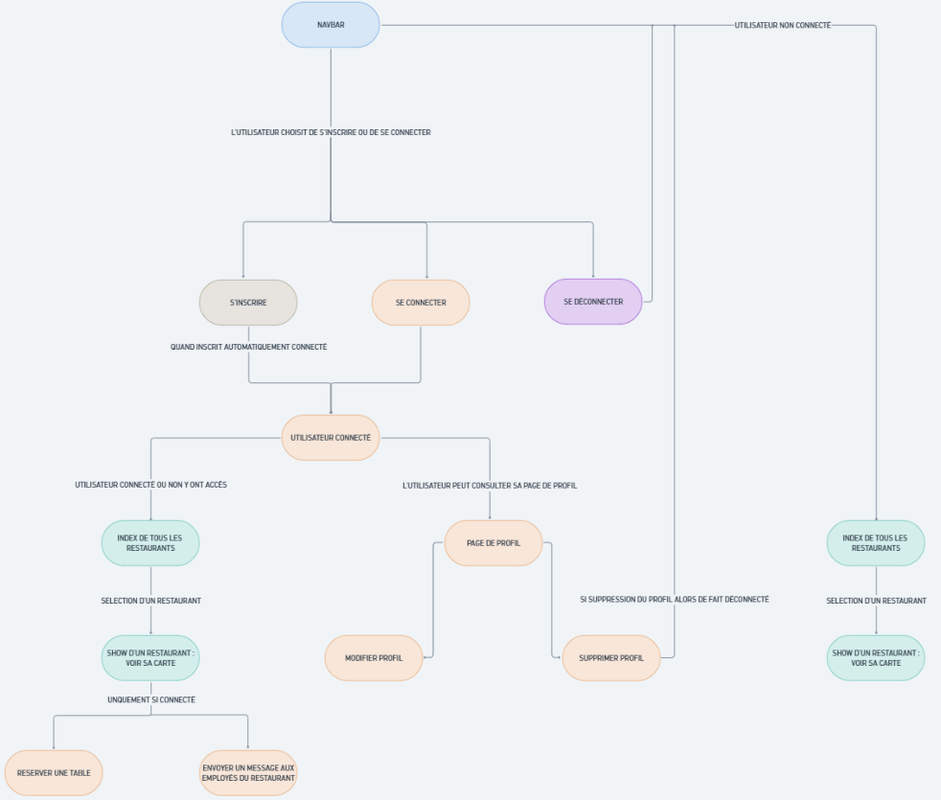
Description des étapes du projet
Mettre des zooms sur cette image
Notes:
FLORIAN
Nous avons utilisé le logiciel Whimsical afin de schématiser les différents parcours utilisateurs des différentes applications.
Lien vers Whimsical : https://whimsical.com/reservation-restaurant-QTMmQ929dNbikcRKhtPmgT

Slide 16
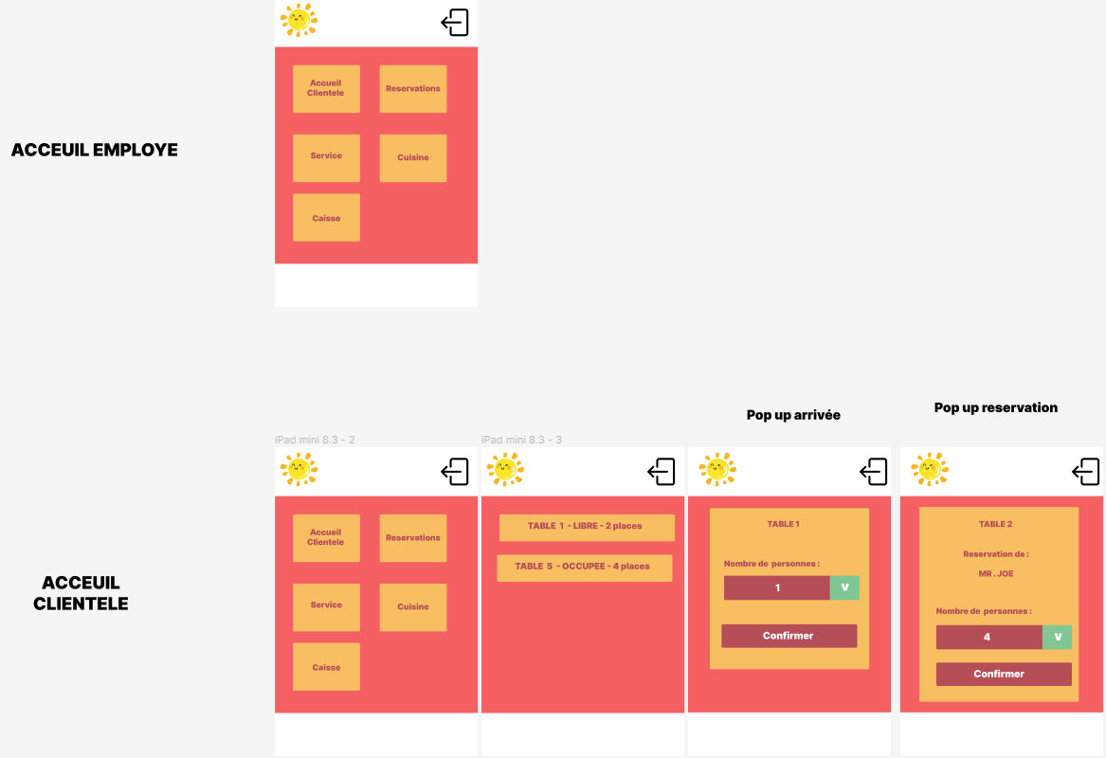
Description des étapes du projet
Notes:
MELIEN
Utilisation de Figma afin d’avoir une maquette pour notre application
Exemple du figma de la 3ème application

Slide 17
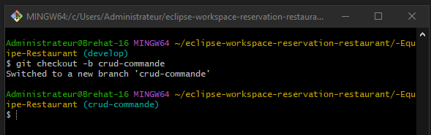
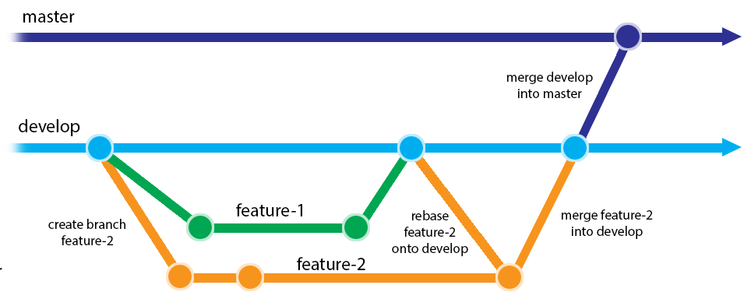
Description des étapes du projet
Notes:
MELIEN
Utilisation de Git et Github
1 - Création de la branche Develop dès le début de chaque projet
2- Ensuite chacun créé une branche qu’il nomme en fonction des tickets Jira qui correspondent à différentes fonctionnalités.
3- Commit plus ou moins régulier suivant l’avancée de la fonctionnalité. 4- Une fois la fonctionnalité testée commit/push/merge sur Develop puis on pull et on repart sur une nouvelle branche

Slide 18
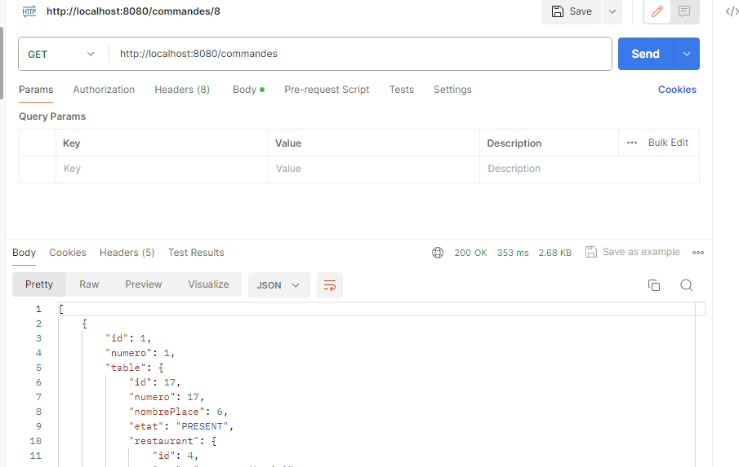
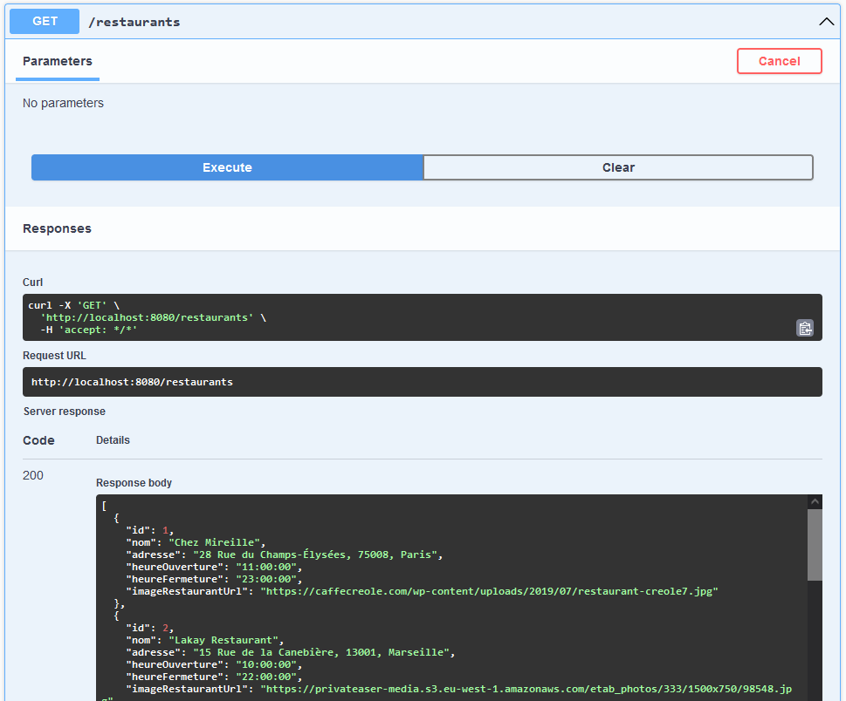
Description des étapes du projet
Notes:
MARA
Concernant les tests avant le merge avec Develop utilisation de Postman ou OpenApi (pour la 3ème application car pas de front au début)
Nous allons maintenant passer à la démonstration de l’application XXXXXX

Slide 19
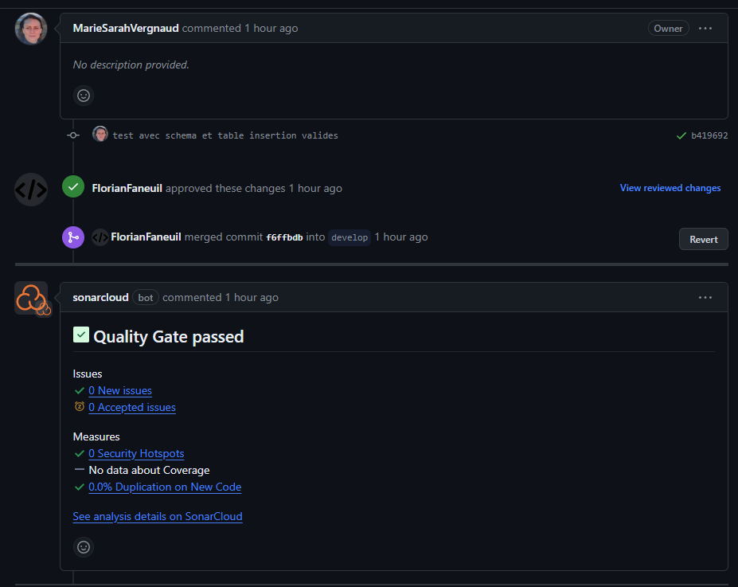
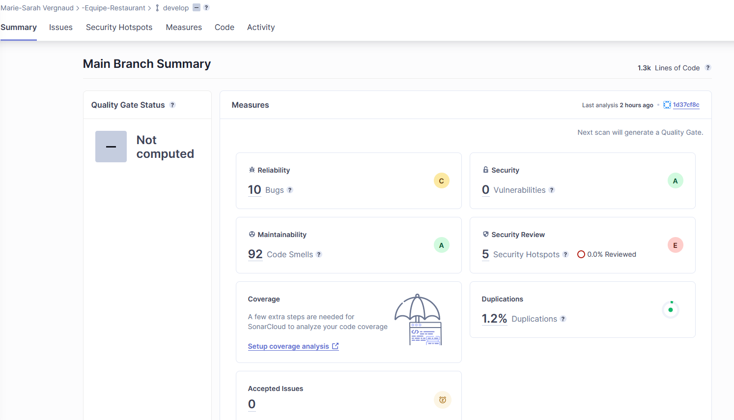
Description des étapes du projet
Notes:
MARA
Vérifier la qualité de notre code à l’aide de SonarQube
Nous avons utilisé SonarQube en cours de projet et non pas dès le début d’où le nombre important de Code Smells
Une fois SonarQube lié au 3ème projet vérification du code avant chaque merge avec la branche Develop

Slide 20
Présentation des démonstrations
CHOISIR L’APPLICATION A PRESENTER ET LE PARCOURS UTILISATEUR SOUHAITÉ

Slide 21
Conclusion

Slide 22
Difficultés rencontrées et solutions apportées
Délais serrés → Prioriser les tâches
Travail en équipe
→ Bien communiquer
→ Bien se répartir les tâches / Bien estimer la durée des tâches
Difficulté à créer un volume suffisant et cohérent de données pour tester
Notes:
FLORIAN
Délais serrés -> Solution : prioriser certaines fonctionnalités au détriment d’autres « moins importantes »
Travail en équipe -> Communication : en direct/Teams/Discord
→ Répartition des tâches via Jira (Difficulté à évaluer la durée de certaines tâches)
Créer des données cohérentes en nombre suffisant pour pouvoir tester correctement les applications → Solution : prendre le temps de bien réfléchir et de créer ces données

Slide 23
Le bilan de la réalisation et le reste à faire
Bilan :
Montée en compétence progressive sur divers logiciels et frameworks
Gestion de A à Z de 3 projets liés par la même base de données
Mise en situation en travail d’équipe
Reste à faire :
Inclure plus de fonctionnalités et de contrôle dans chacune de nos 3 applications
Réaliser plus de tests dans nos applications
Notes:
MELIEN
BILAN
- Montée en compétence progressive sur divers logiciels et frameworks : DE LA CREATION DE BASE DE DONNEES A L’UTILISATION DE FRAMEWORK (SPRING & ANGULAR) EN PASSANT PAR DES IDE COMME VS CODE OU ECLIPSE
- Gestion de A à Z de 3 projets liés par la même base de données : RETOUR D’EXPERIENCE TRES INTERESSANT ET ENRICHISSANT D’UN POINT DE VUE TECHNIQUE
Mise en situation en travail d’équipe : COMME ON Y SERA CONFRONTE EN ENTREPRISE. PERMETTRA DE NE PAS ARRIVER EN MILIEU TOTALEMENT INCONNU DANS NOS FUTURS ENTREPRISES
MARA
RESTE A FAIRE
Plus de fonctionnalités : EXEMPLE POUR LA 1ère APPLICATION ON PROPOSE LA SUPPRESSION D’UN RESTAURANT.
TOUTEFOIS Pour être supprimer un restaurant ne dois plus avoir ni tables, ni carte, ni réservations, ni employés. IL FAUDRAIT DONC AJOUTER DES FONCTIONNALITES DE SUPPRESSION.

